Slide 1
당근키우기 데이터 설계
작성 | 김지환

Slide 2
History
작성일자 | 작성내용 | 비고
2020.10.18 | 초안 작성
2020.10.21 | Class Design 수정
2020.10.22 | Class Design 수정
2020.10.26 | Class Design, ERD 수정
2020.11.12 | 누락 항목 추가(Name Col)

Slide 3
목차
문서 개요
Class Design
ERD

Slide 4
1. 문서 개요
문서 개요
게임내 핵심 데이터에 관한 기술 문서 (리소스는 별도 문서에 정리)

Slide 5
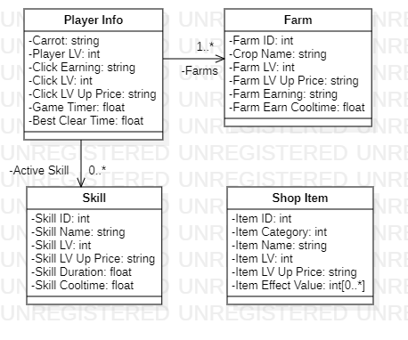
2. Class Design
세부 설명
꼭 필요한 Attributes만 기입함
함수는 제외함
Relation의 경우, 실제 프로젝트에서는 Player Info의 멤버로 삼지 않음. *본 디자인대로 구현해도 무방

Slide 6
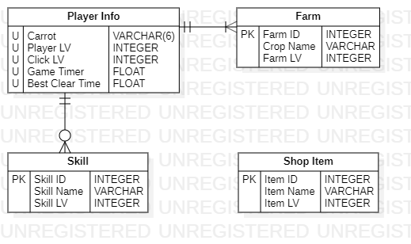
3. ERD
세부 설명
Player Info는 1개의 Row만 존재하므로 PK 생략 *서버 추가시 PlayerID(PK) 설정 예정
ERD의 Attributes로 존재하지 않으나 Class 멤버인 경우는 정해진 연산으로 값을 얻는 경우

